Slide 1
CURSO DE PASSES
Vitor Silvestre Ferraz Santos

Slide 2
AULA 02 - Matéria e Fluidos
TRINDADE UNIVERSAL
TIPOS DE MATÉRIA
FLUIDO CÓSMICO UNIVERSAL
CARACTERÍSTICAS DOS FLUIDOS
PROPRIEDADES FÍSICAS DOS FLUIDOS
TIPOS DE FLUIDOS

Slide 3
Trindade Universal
Deus: a causa primária, a inteligência suprema, cuja natureza não nos é dada conhecer, agora;
Espírito: o princípio inteligente, uma "energia pensante", com inteligência e moralidade próprias;
Matéria: que na definição espírita é "tudo sobre o qual o Espírito exerce a sua ação." Observa-se, portanto, que o conceito espírita de matéria transcende à definição da física oficial (tudo que tem massa e ocupa lugar no espaço).
Se retirarmos do Universo os Espíritos e Deus, tudo o que restar é matéria.
TIPOS DE MATÉRIA
a) Matéria Ponderável: é a matéria do mundo físico, que preenche o mundo dos encarnados e dá origem aos corpos físicos;
b) Matéria Imponderável: é a matéria do mundo espiritual, num tônus vibratório mais elevado que não nos é dado perceber. Forma o perispírito, as construções do mundo espiritual e os fluidos espirituais.

Slide 4
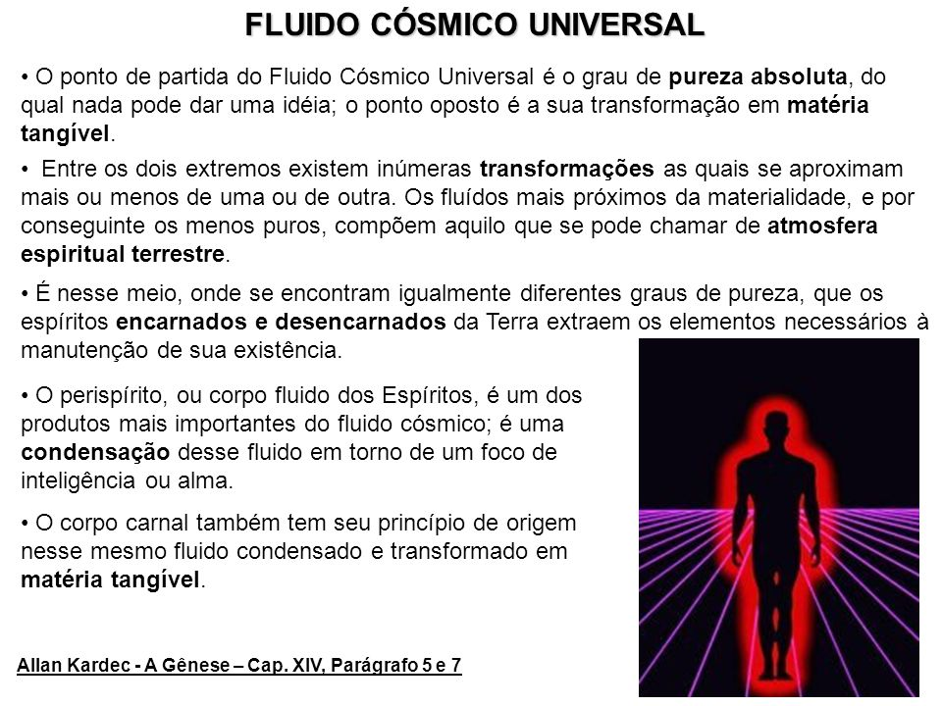

Slide 5
Fluido Cósmico Universal
O fluido cósmico é o plasma divino, hausto do Criador ou força nervosa do Todo-Sábio. Nesse elemento primordial, vibram e vivem constelações e sóis, mundos e seres, como peixes no oceano.
Em análogo alicerce, as Inteligências humanas que ombreiam conosco utilizam o mesmo fluido cósmico formando assim o veículo fisiopsicossomático em que se exprimem ou cunhando as civilizações que abrangem no mundo a humanidade Encarnada e a Humanidade Desencarnada.
Plasmam também os lugares entenebrecidos pela purgação infernal, gerados pelas mentes desequilibradas ou criminosas nos círculos inferiores e abismais.
Evolução em Dois Mundos – André Luiz – Primeira Parte

Slide 6
Fluido Cósmico Universal
Os Espíritos agem sobre os fluidos espirituais utilizando o pensamento e a vontade. A repercussão dessa ação assume grande importância para os homens, porque esses fluidos são o meio de propagação do pensamento, que tem o poder de modificar-lhes as propriedades, ou seja, o pensamento impregna de boas ou más qualidades os fluidos com os quais entra em contato, alterando-os pela pureza ou impureza dos sentimentos.
Os fluidos não possuem qualidades "sui generis", mas as que adquirem no meio onde se elaboram;
Podemos, desse modo, afirmar que os pensamentos, conforme sejam bons ou maus, purificam ou poluem os fluidos espirituais.
Os fluidos que envolvem os maus Espíritos, ou que estes projetam, são, portanto, viciados, ao passo que os fluidos que recebem a influência dos bons Espíritos são tão puros quanto o comporta o grau de perfeição moral deles.

Slide 7
Características dos Fluidos
Pureza: varia ao infinito e depende do grau de evolução moral que a criatura já alcançou. Os fluidos menos puros, densos, grosseiros, formam a atmosfera espiritual do planeta, em decorrência do atraso espiritual que ainda caracteriza a população de Espíritos vinculados ao orbe terrestre.
Os fluidos espirituais vão se tornando mais etéreos e se sutilizando à medida que se afastam da crosta, assumindo um grau de pureza sempre crescentes. As esferas espirituais mais afastadas da superfície da Terra são formadas dos fluidos mais puros em virtude de serem habitadas por entidades moralmente mais elevadas.
Propriedades Físicas: os fluidos espirituais apresentam características físicas como: odor, coloração, temperatura, etc.
Pessoas portadoras de sensibilidade mediúnica podem perceber essas características.

Slide 8
Tipos de Fluidos
Sob o ponto de vista moral, trazem o cunho:
dos sentimentos de ódio
de inveja e ciúme
de orgulho
de egoísmo
de violência
de hipocrisia
de bondade
de benevolência
de amor
de caridade
de doçura, etc.
Sob o aspecto físico, são:
excitantes
calmantes
penetrantes
adstringentes
irritantes
dulcificantes
soporíferos
narcóticos
tóxicos
reparadores
expulsivos

